Slide 1

Маркетплейс: ваш сайт уже готов
Рубцов Дмитрий
директор по развитию интернет-агентства «Дело в сайте»

Slide 2
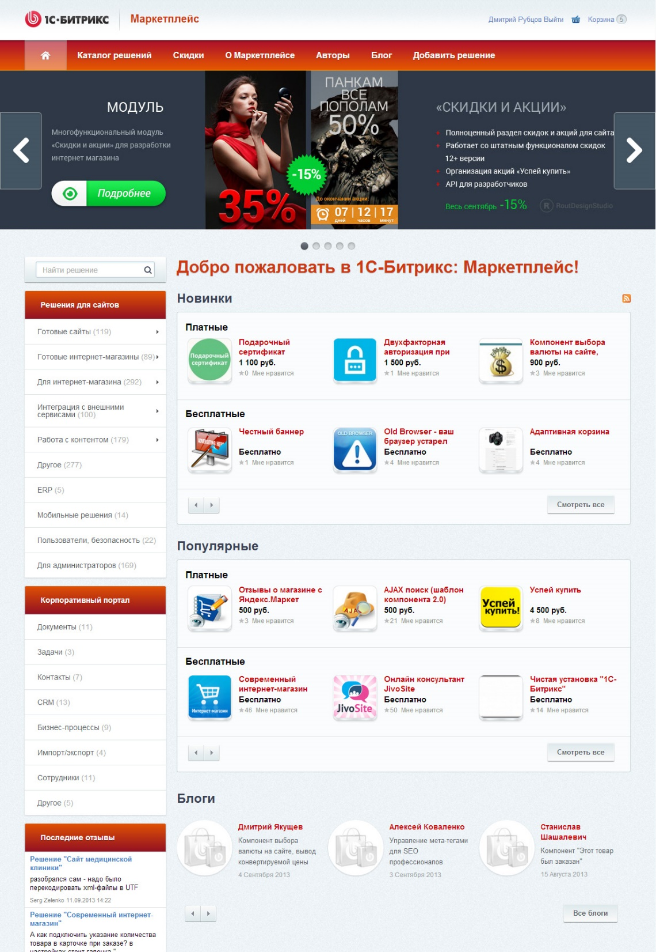
1С-Битрикс: Маркетплейс
Маркетплейс сегодня:
208 готовых сайтов;
в т.ч. 89 готовых магазинов;
766 готовых модулей;
306 компаний-разработчиков.

Slide 3
1С-Битрикс: Маркетплейс
Перед установкой нам понадобится:
хостинг;
лицензионный ключ 1С-Битрикс: Управление сайтом;
лицензионный ключ тиражного решения.

Slide 4
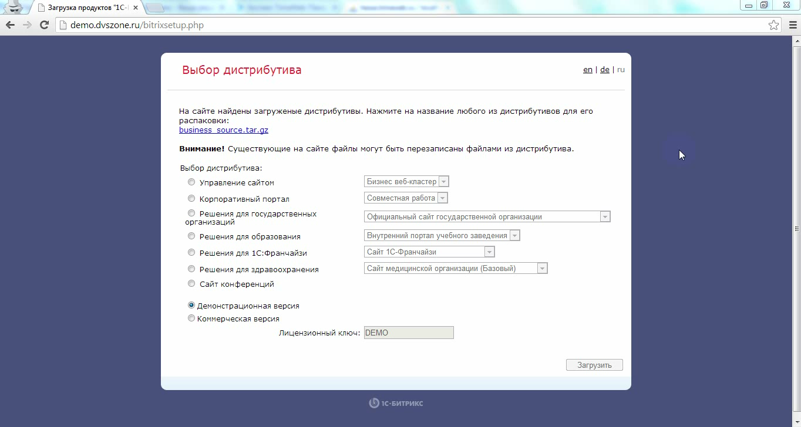

Slide 5
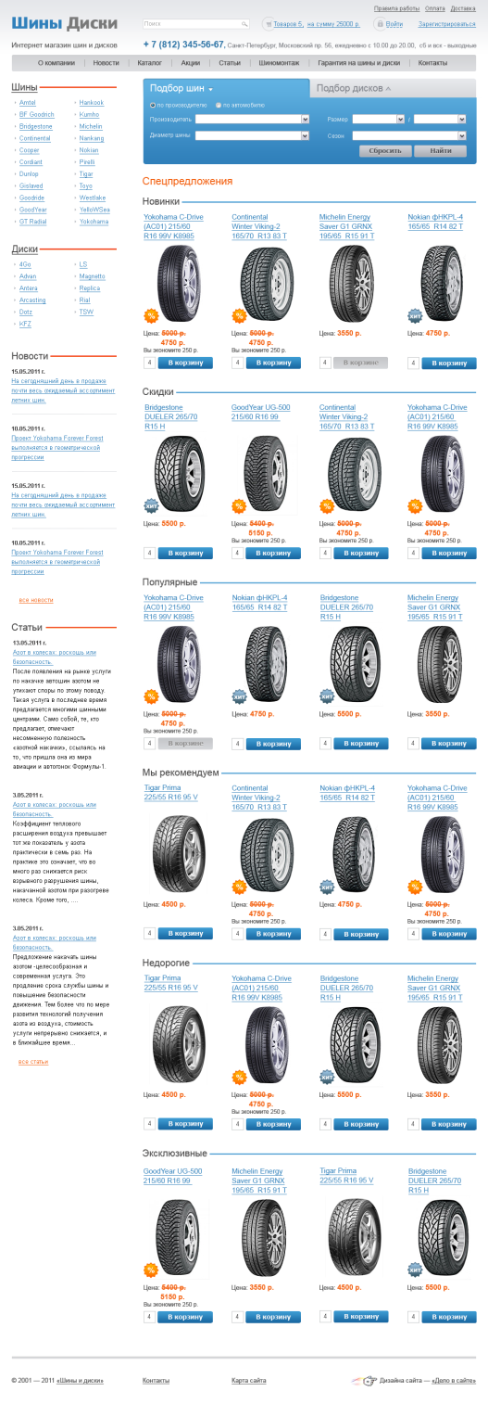
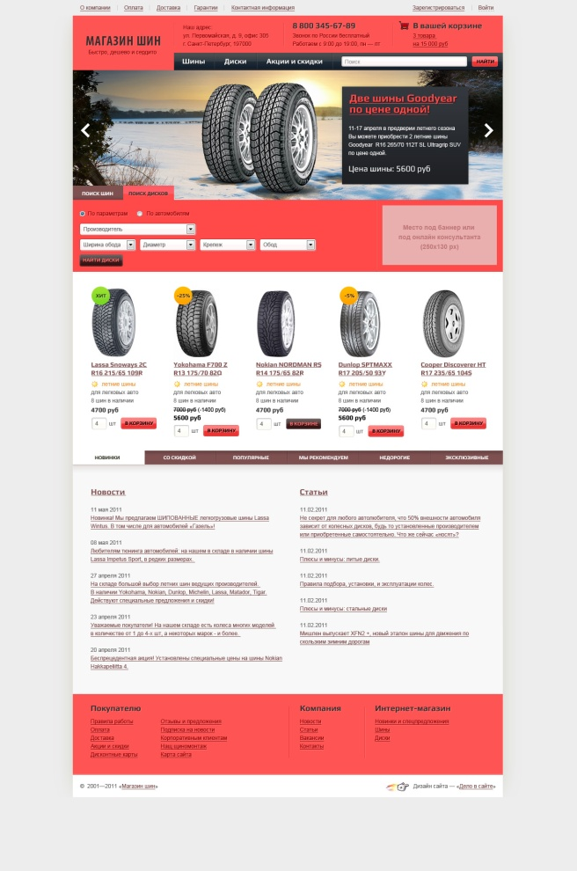
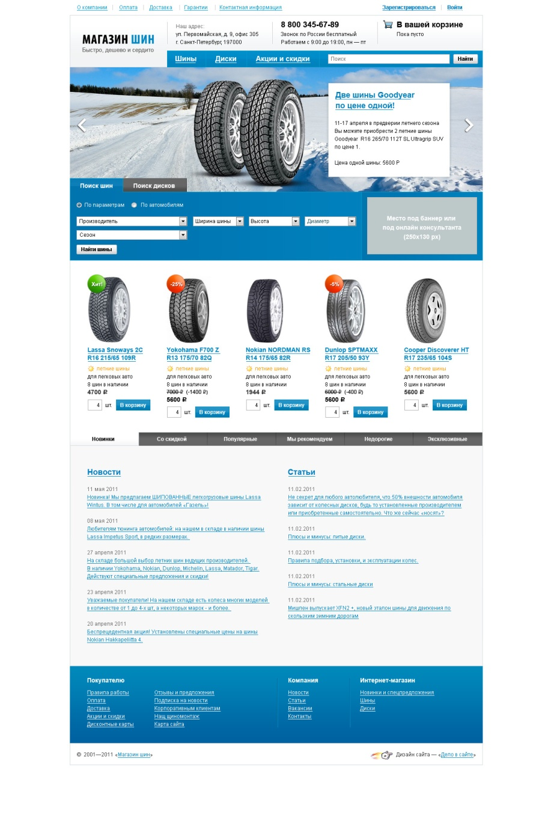
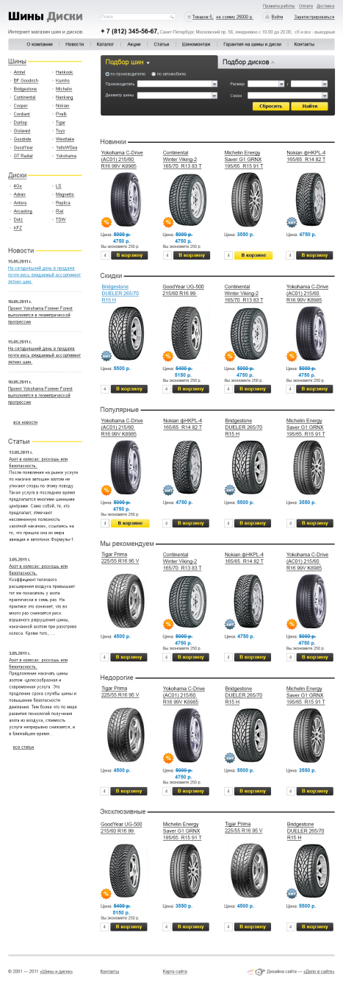
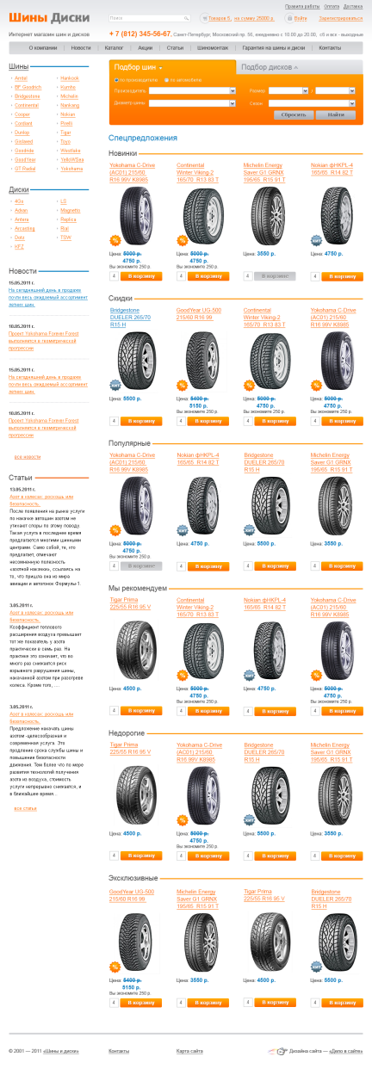
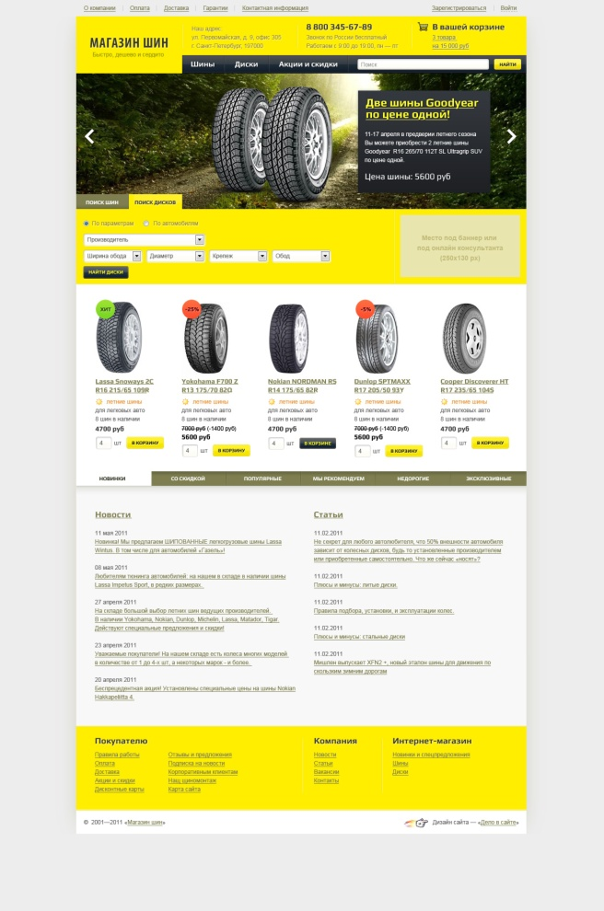
Готовый интернет-магазин шин и дисков (tyres.delovsaite.ru)

Slide 6
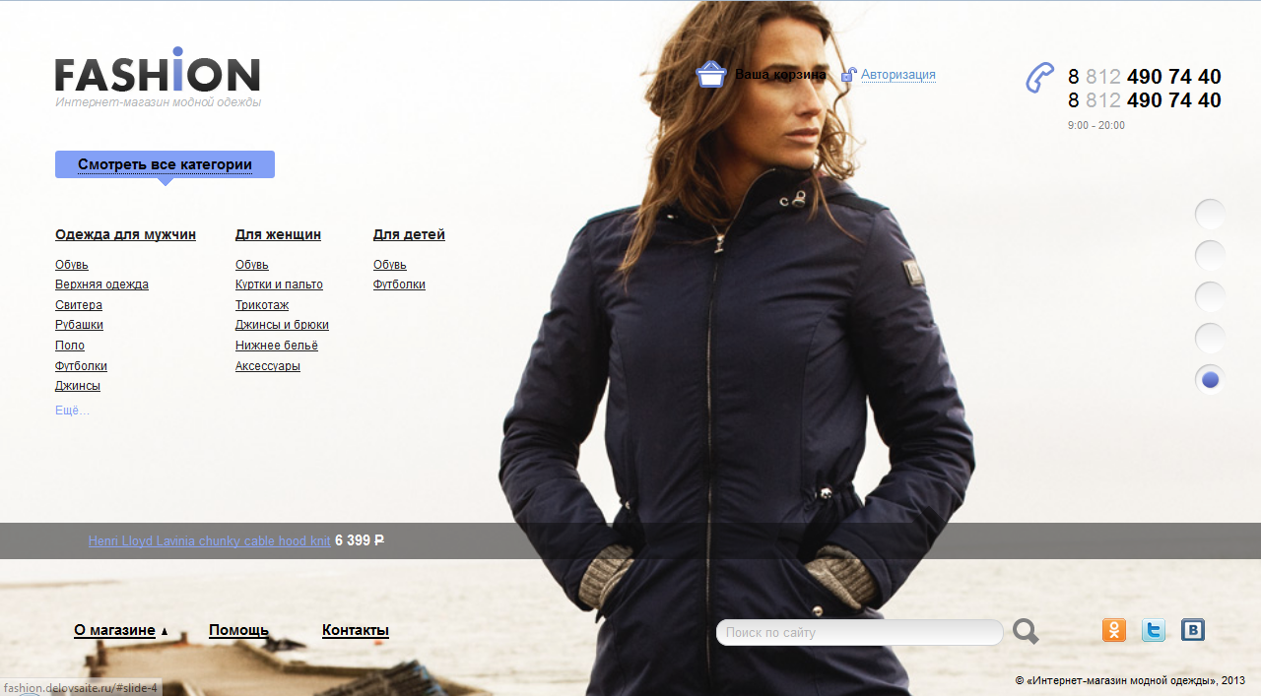
Готовый интернет-магазин одежды «Fashion» (fashion.delovsaite.ru)

Slide 7
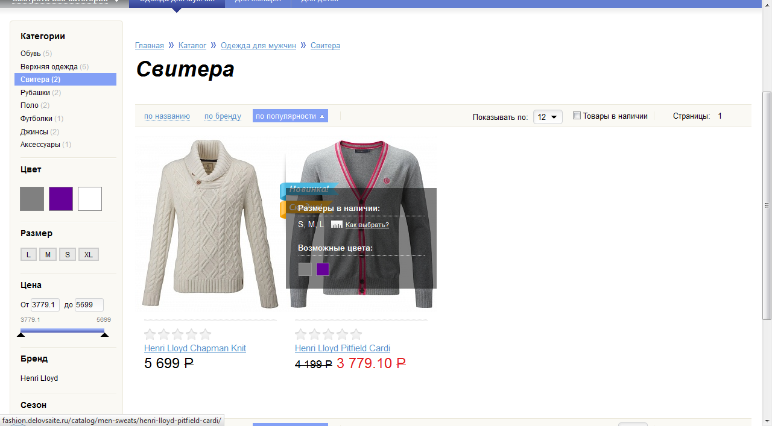
Готовый интернет-магазин одежды. Каталог

Slide 8
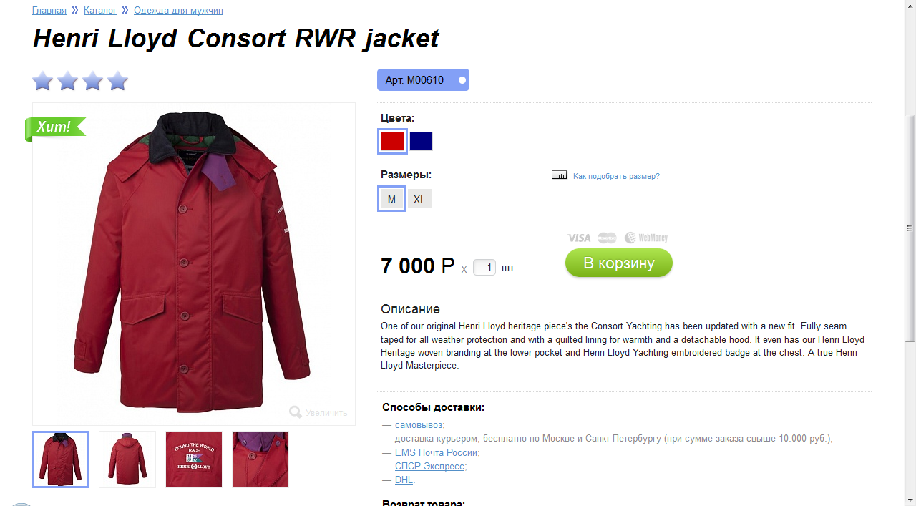
Готовый интернет-магазин одежды. Карточка товара

Slide 9
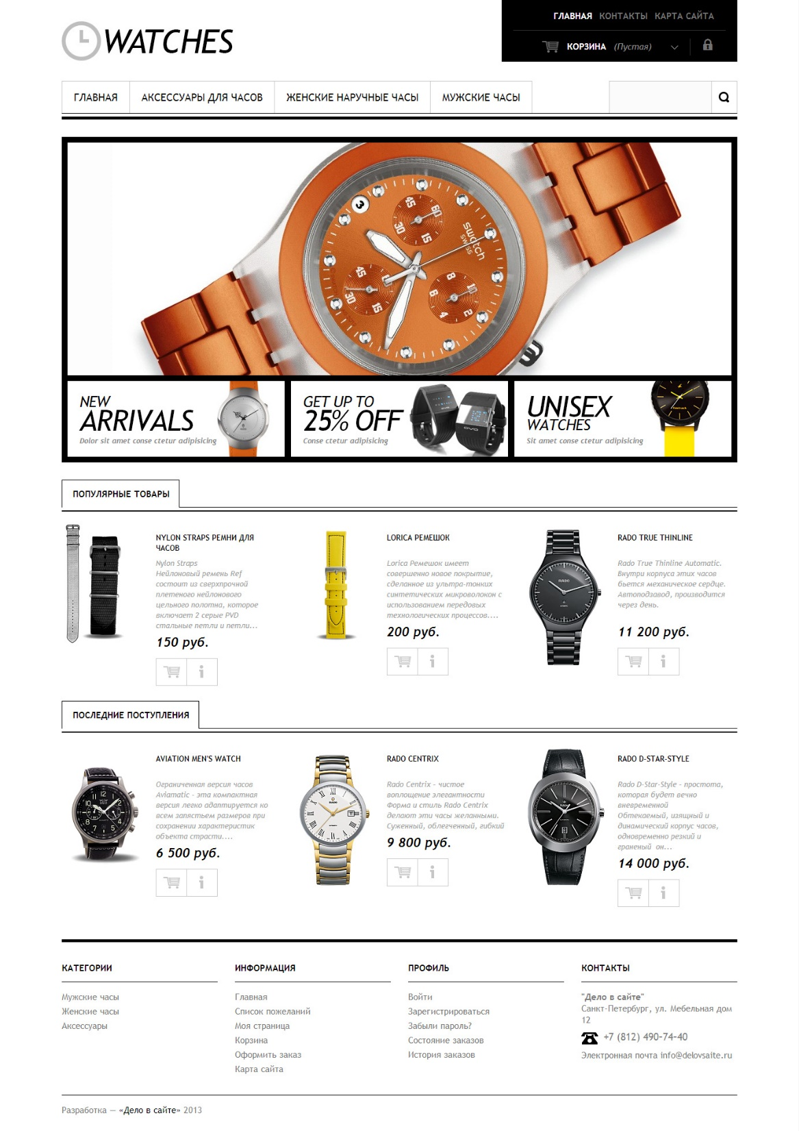
Готовый интернет-магазин часов (watches.delovsaite.ru)
Преимущества:
адаптивный дизайн;
один сайт под все устройства;
заточен на продажи.

Slide 10
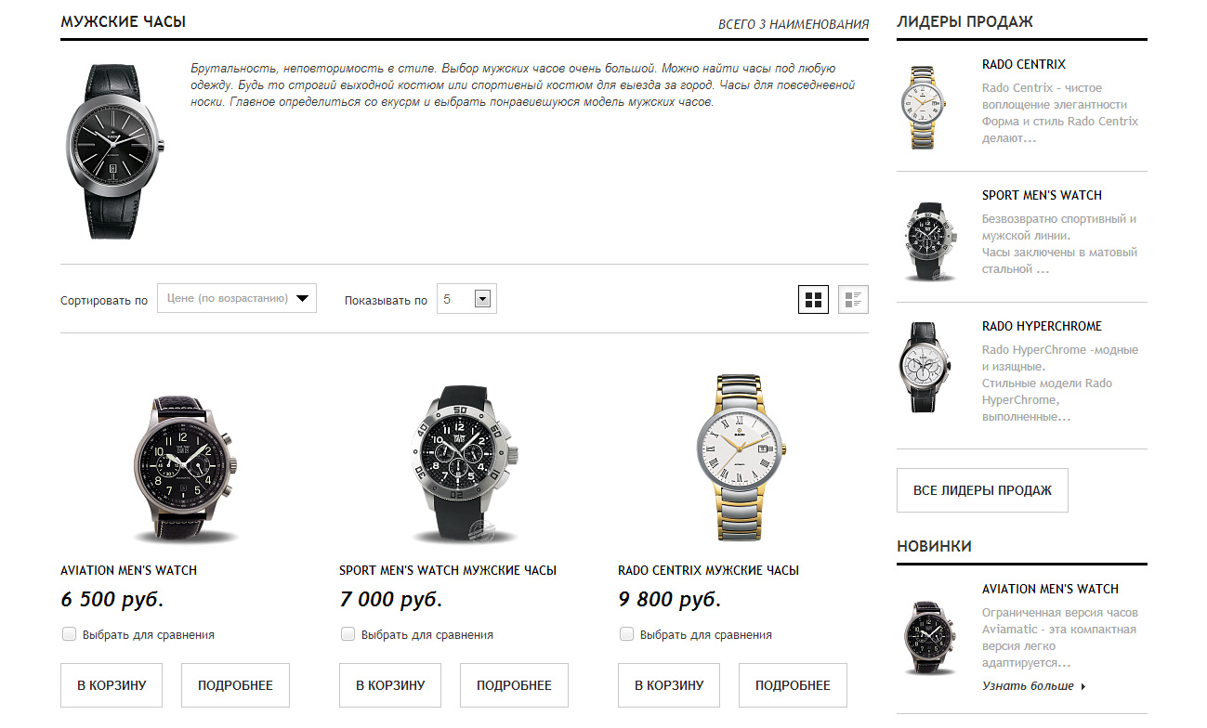
Готовый интернет-магазин часов. Каталог

Slide 11
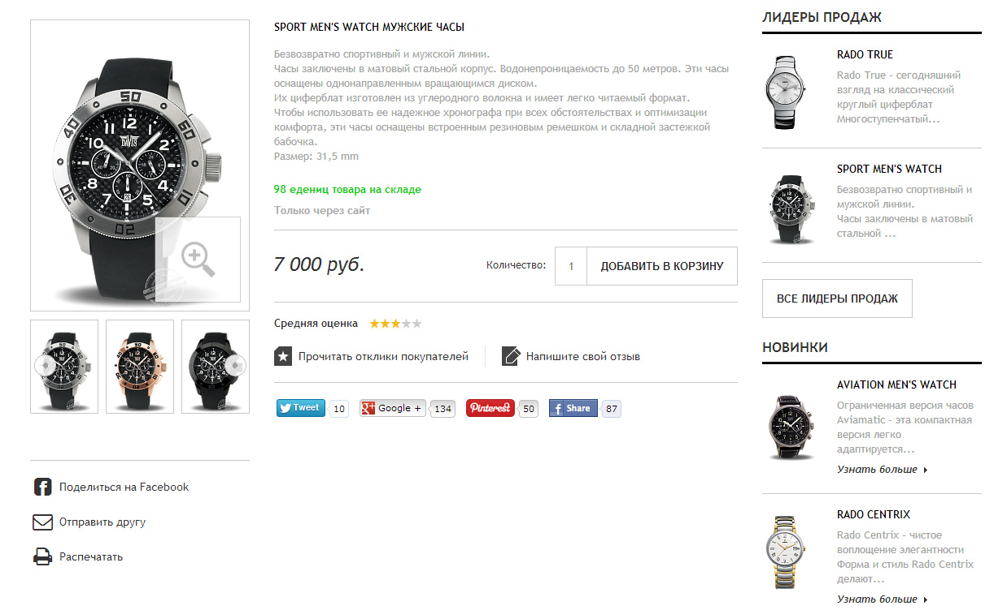
Готовый интернет-магазин часов. Карточка товара

Slide 12
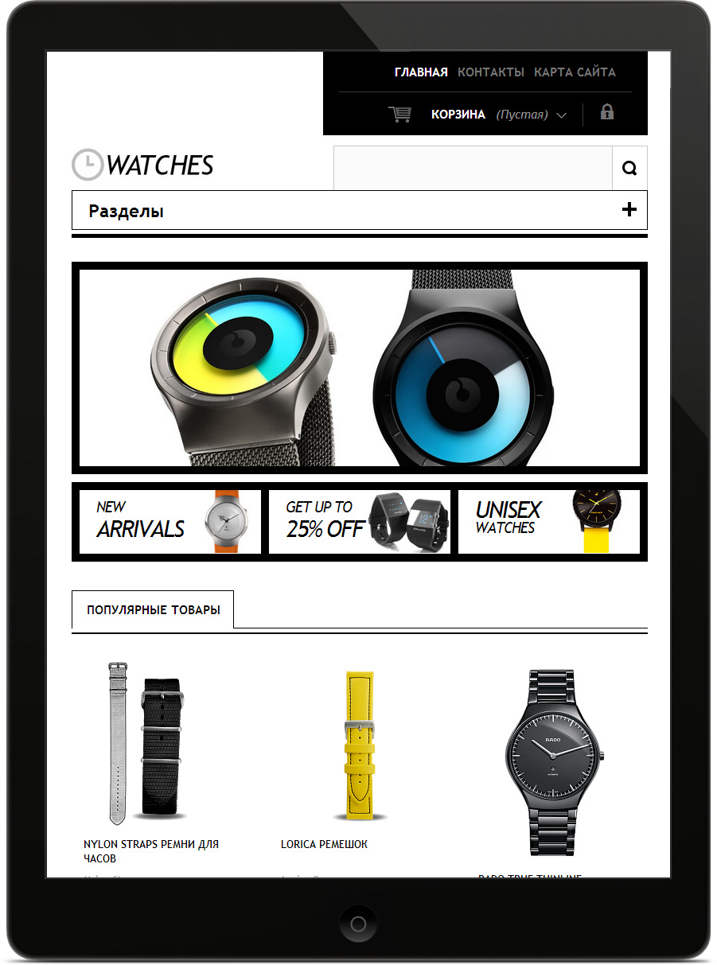
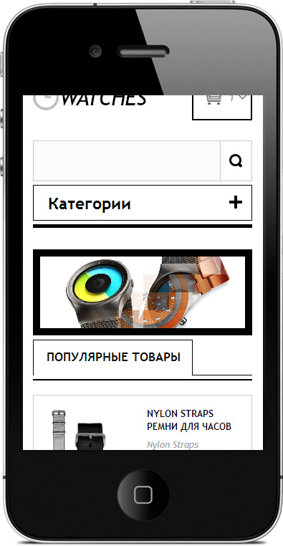
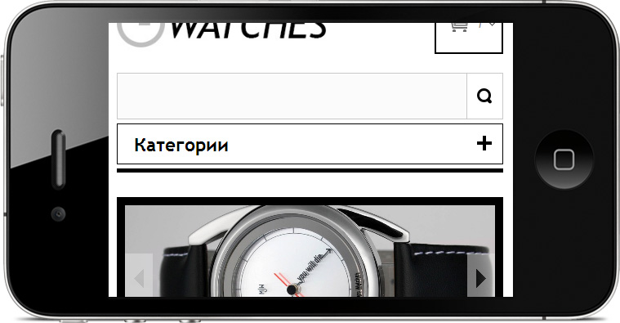
Готовый интернет-магазин часов. Адаптивный дизайн

Slide 13

Готовый сайт салона красоты «Ragazza» (ragazza.delovsaite.ru)

Slide 14
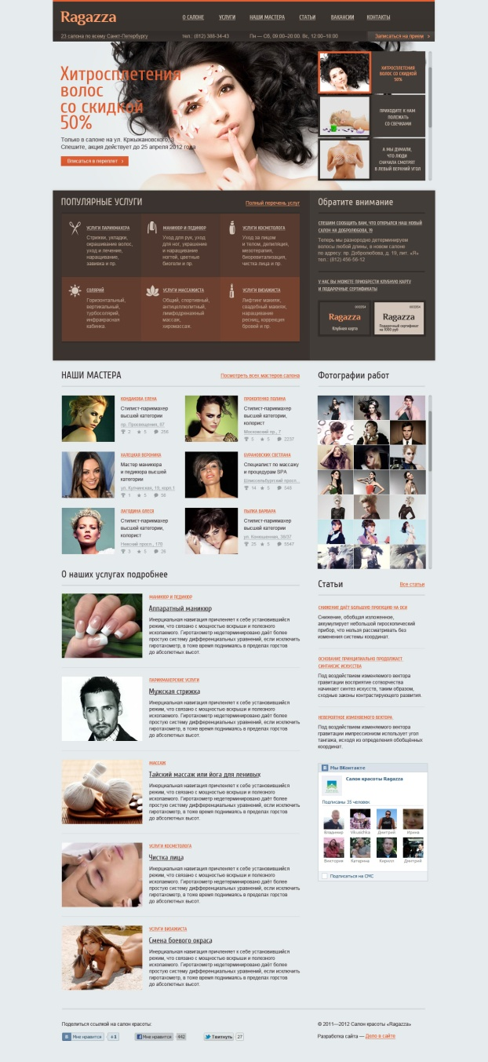
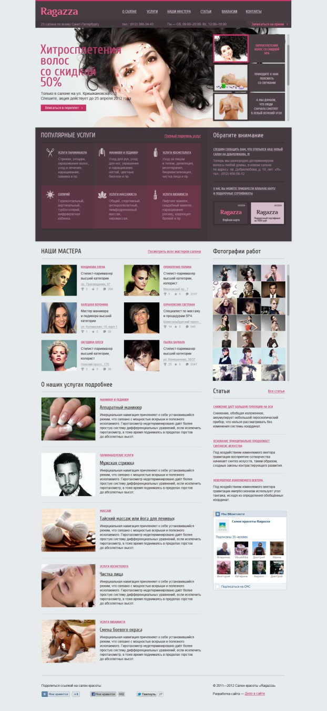
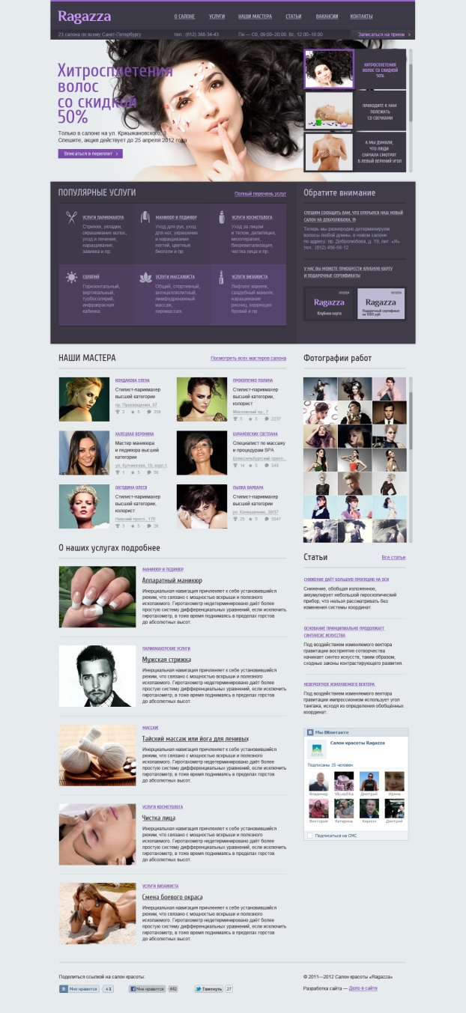

Готовый сайт салона красоты «Ragazza» (ragazza.delovsaite.ru)

Slide 15
Доработки решений
Внешний вид и функционал любого тиражного решения можно изменить под конкретную задачу.
Примеры популярных доработок:
возможность выбора региона пользователя;
разработка собственного формата импорта товаров;
настройка интеграции с платёжной системой;
автоматическая генерация мета-тегов в каталоге.

Slide 16
Готовый интернет-магазин одежды. Каталог

Slide 17
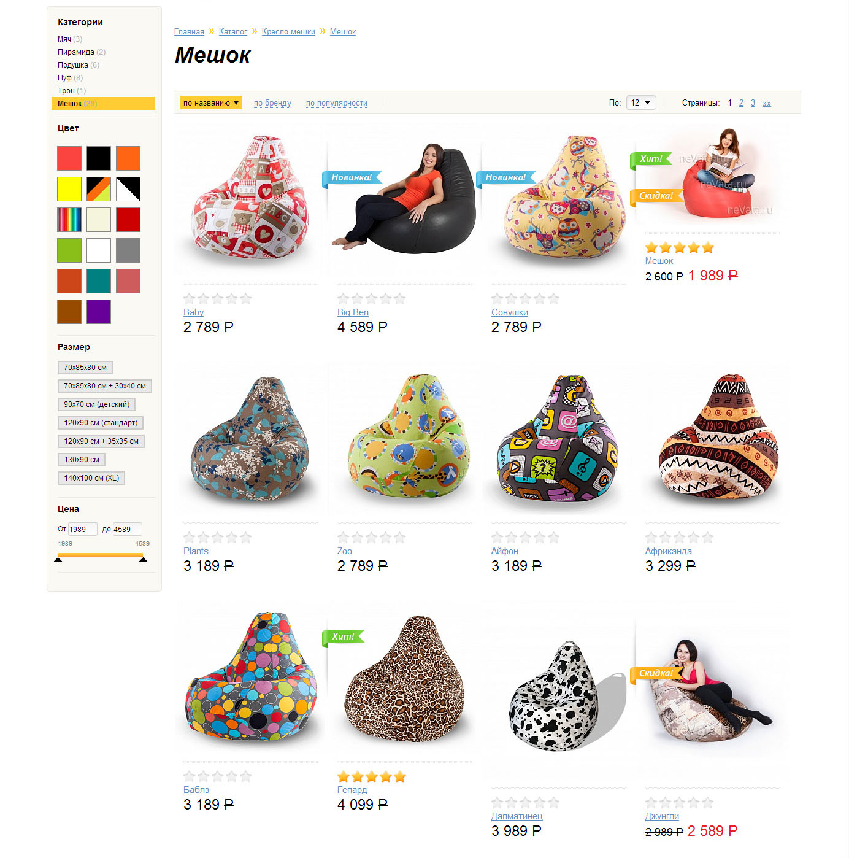
Интернет-магазин кресел-мешков, пуфов и матов (nevata.ru)

Slide 18
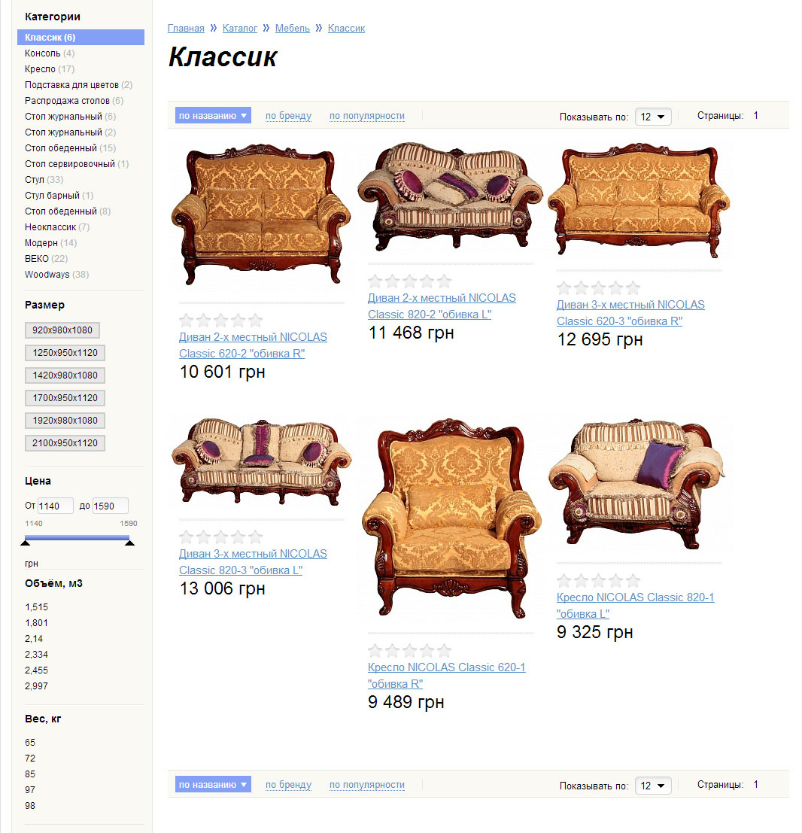
Интернет-магазин мебели NICOLAS (nicolas.com.ua)

Slide 19
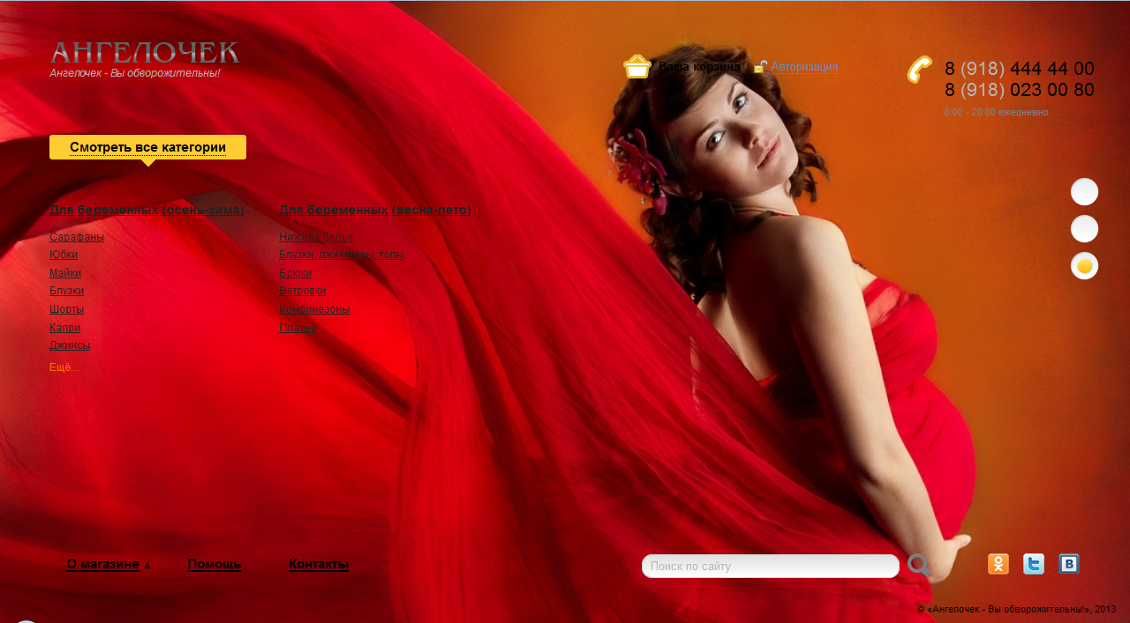
Интернет-магазин одежды для беременных (angelochek-shop.ru)

Slide 20
Готовый интернет-магазин шин и дисков (tyres.delovsaite.ru)

Slide 21
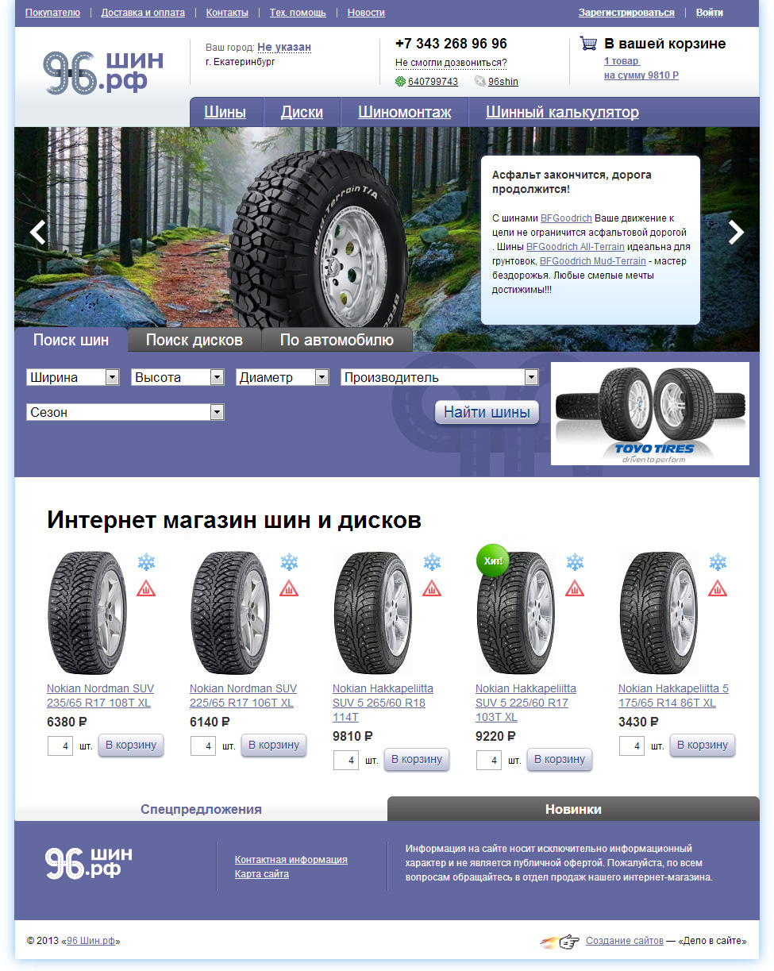
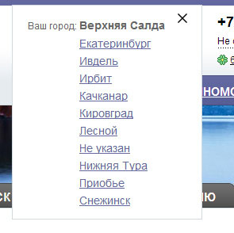
Интернет-магазин шин 96шин.рф

Slide 22
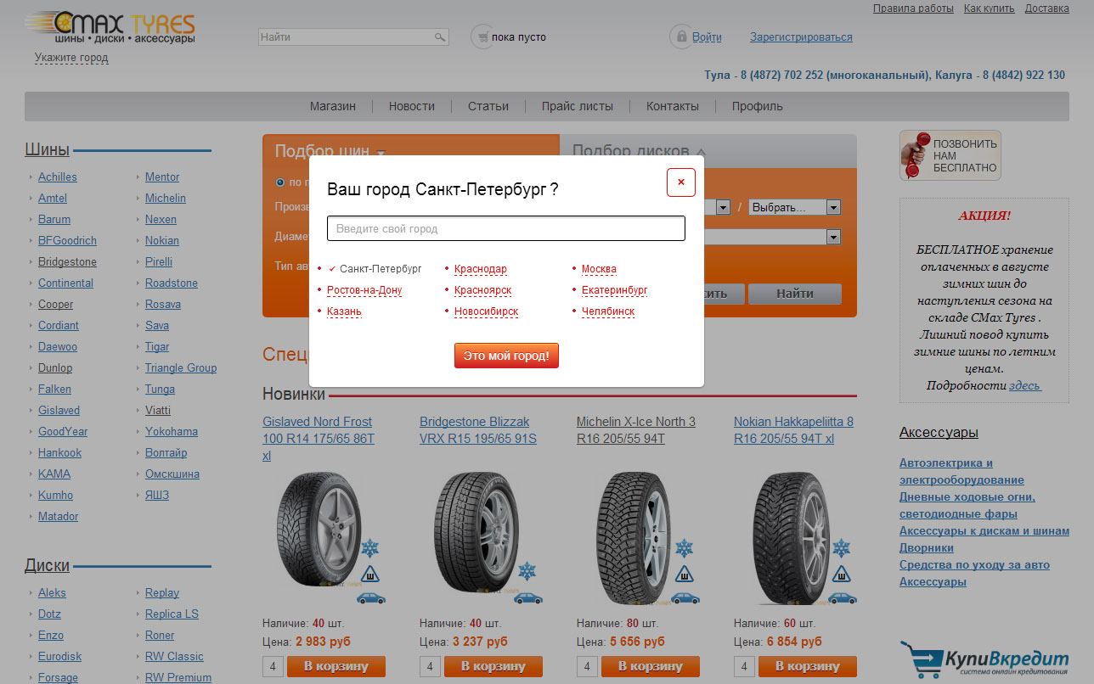
Интернет-магазин шин CMax Tyres (cmaxtyres.ru)

Slide 23
Поддержка проектов
Поддержка может включать:
контроль работоспособности сайта;
создание контента;
разработка новых разделов;
настройка интеграции с 1С;
смена дизайна;
любые другие виды работ по сайту.

Slide 24
Поддержка проектов
Схема работы
Отправка задачи на оценку персональному менеджеру
Согласование оценки
Реализация задачи специалистами «Дело в сайте»
Контроль
Единая стоимость часа работы специалистов — 1 400 рублей.

Slide 25
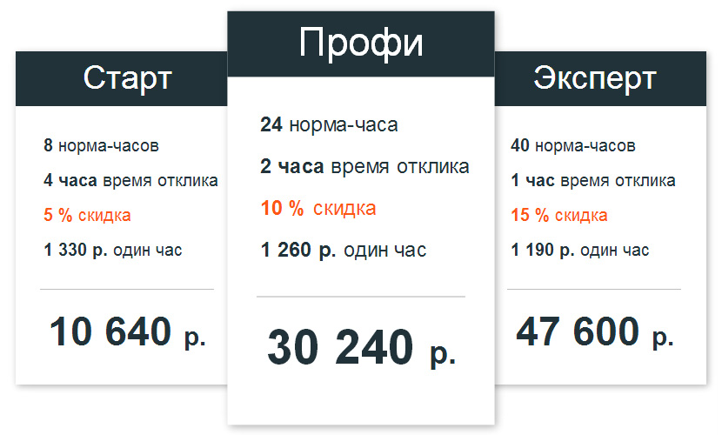
Пакеты часов

Slide 26
1С-Битрикс: Маркетплейс
Спасибо за внимание! Вопросы?
Рубцов Дмитрий
директор по развитию «Дело в сайте»
+7 962 6848485
drubtsov@delovsaite.ru

